Slide 1
LICENCE EN TELECOMMUNICATIONS ET INFORMATIQUE
Spécialité : Administration & Sécurité des Réseaux (ASR)
THEME :Etude et sécurisation d’une architecture réseau critique pour garantir la disponibilité des services.
Sous la direction de :
Dr James KOUAWA
Enseignant – chercheur à l’ESMT
Présenté et soutenu par :
Mlle Madeleine Biaye
Promotion 2022-2025
Aout 2025
Notes:
Présentation des deux, la licence

Slide 2
PLAN
INTRODUCTION
MISE EN OEUVRE DE LA SOLUTION ET ARCHITECTURE PROPOSEE
ENJEUX DE LA SECURITE POUR LES INFRASTRUCTURES CRITIQUES
MENACES ET CAS D’ATTAQUES SUR LES RESEAUX
PRESENTATION DU SUJET
SOLUTIONS DE SECURISATION:CLASSIQUES ET INTELLIGENTS
CONCLUSION
I
II
III
IV
V
VI
VII

Slide 3

INTRODUCTION
Les services critiques sont de plus en plus numérisés
Risques de sécurité
Garantir la disponibilité devient un enjeu crucial en cybersécurité.

Slide 4

PRESENTATION DU SUJET(1/3)
Contexte
Paralysie du système
Urgence de sécurité pour les infrastructures critiques
De la securite Classique a la securite Moderne

Slide 5

PRESENTATION DU SUJET(2/3)
Problématique
Comment concevoir et sécuriser une infrastructure réseau capable de résister aux cyberattaques tout en garantissant la disponibilité permanentes des services critiques ?

Slide 6
PRESENTATION DU SUJET(3/3)
OBJECTIFS
Identifier les menaces sur les réseaux critiques
Présentation des approches classiques et modernes de sécurité
Mettre en place une infrastructure de sécurité robuste
Étudier l’enjeux de la sécurité pour les infrastructures critiques

Slide 7
ENJEUX DE LA SECURITE POUR LES INFRASTRUCTURES CRITIQUES
DEFINITION:
SECTEURS
EXEMPLES :FINANCES
Impact de son INDISPONIBILITE

Slide 8
MENACES ET CAS D’ATTAQUE SUR LES RÉSEAUX
Types d’attaques
Objectif de ses attaques
Quelques Methodes de prevention

Slide 9
PRESENTATION DES APPROCHES TRADITIONELLES(1/2)
Approche | Fonction principale | Avantages | Limites
Pare-feu (Firewall) | Filtrage du trafic entrant/sortant selon des règles (IP, ports, protocoles) | - Première ligne de défense- Contrôle centralisé- Protection contre accès non autorisés | - Inefficace contre menaces internes- Repose sur la confiance du réseau interne
VLAN | Segmentation logique du réseau local | - Isolation des flux critiques- Limite la propagation des attaques- Organisation du réseau simplifiée | - Nécessite configuration rigoureuse- Pas un mécanisme de sécurité en soi
ACL (Access Control List) | Règles de filtrage définies sur routeurs/commutateur | - Contrôle fin des flux- Simple pour réseaux statiques | - Peu flexible- Complexité croissante en environnement dynamique
RBAC (Role-Based Access Control) | Attribution des droits selon les rôles des utilisateurs | - Administration simplifiée- Réduction de la surface d’exposition | - Nécessite une bonne définition des rôles- Peu adapté aux accès contextuels
Proxy & DMZ | Filtrage des connexions sortantes (proxy) et isolement des services exposés (DMZ) | - Protection des services publics- Journalisation des requêtes- Réduction du risque de propagation | - Maintenance et configuration complexes- Contournables si mal configurés
Notes:
Pourquoi pfsense: facilité d’utilisation, gestion de point d’accès, cout

Slide 10
PRESENTATION DES APPROCHES MODERNES (2/2)
Modèle | Principe | Points forts | Limites
ZTA (Zero Trust Architecture) | Ne jamais faire confiance, toujours vérifier | Contrôle granulaire, MFA, micro-segmentation, résilient aux attaques internes | Complexité de mise en oeuvre initiale
SASE (Secure Access Service Edge) | Sécurité et connectivité cloud unifiées | Accès optimisé, protection SaaS et sites distants | Dépendance forte au fournisseur cloud
CARTA (Continuous Adaptive Risk & Trust Assessment) | Analyse adaptative du risque en temps réel | Détection comportementale avancée | Moins mûr, dépend de l’IA et des logs fiables
Sécurité cloud-native | Intégration DevSecOps, automatisation | Scalabilité, outils CSPM/CNAPP | Moins adaptée à l’OT ou aux systèmes hybrides
Blockchain | Registre immuable et décentralisé | Transparence, intégrité des journaux | Peu de standards, usage encore limité

Slide 11
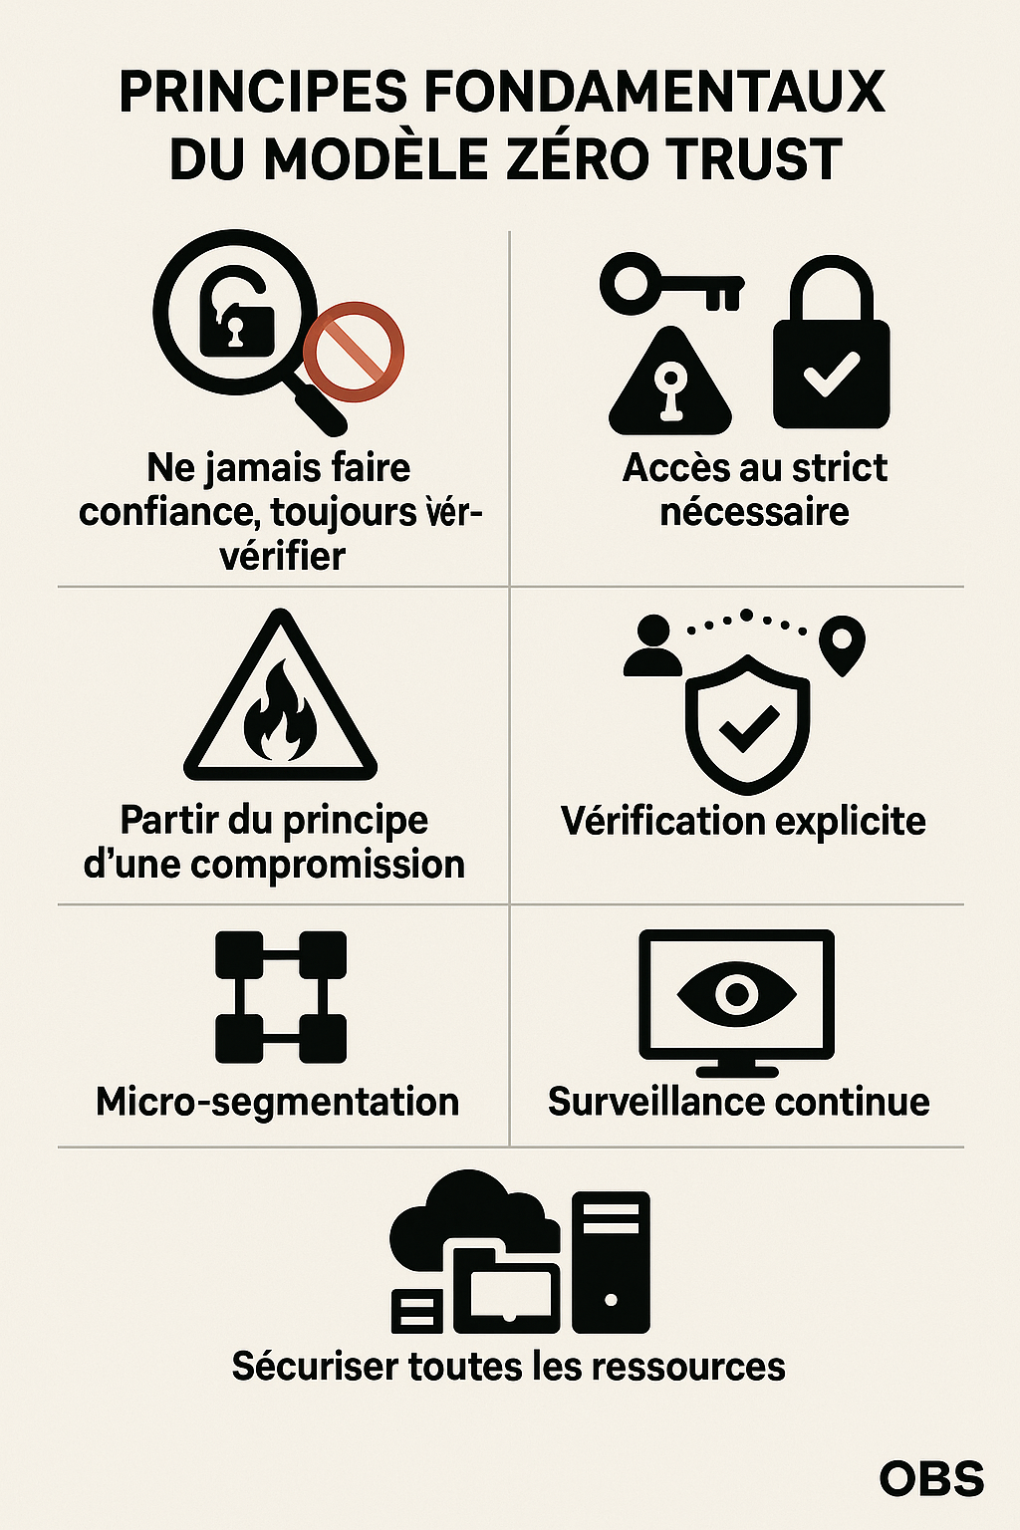
PRINCIPES DU MODELE ZERO TRUST

Slide 12
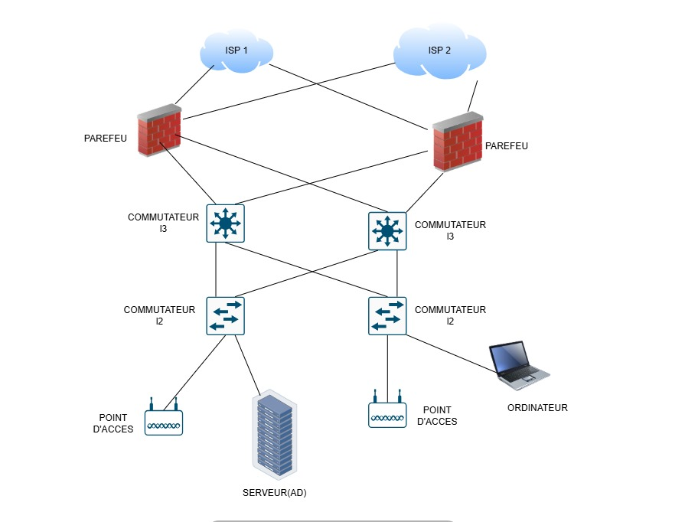
PRESENTATION DE L’ARCHITECTURE A AMELIORER

Slide 13
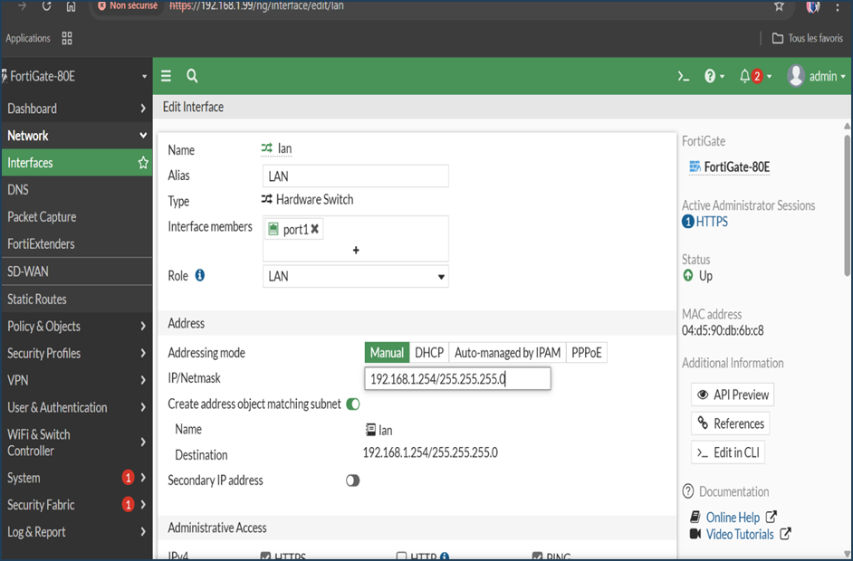
RESULTATS DE L’IMPLEMENTATION
CONFIGURATION INITIAL DU FORTIGATE (1/2)

Slide 14
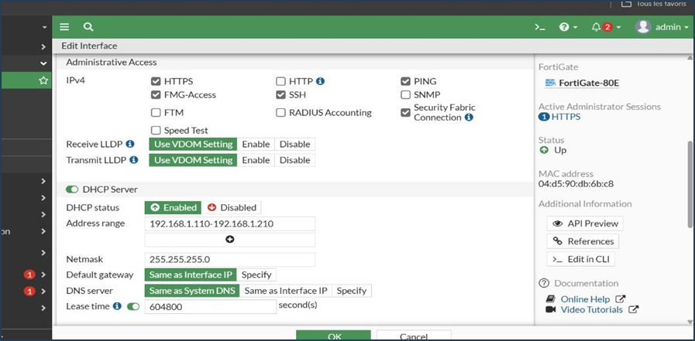
RESULTATS DE L’IMPLEMENTATION
CONFIGURATION DU FORTIGATE (2/2)

Slide 15
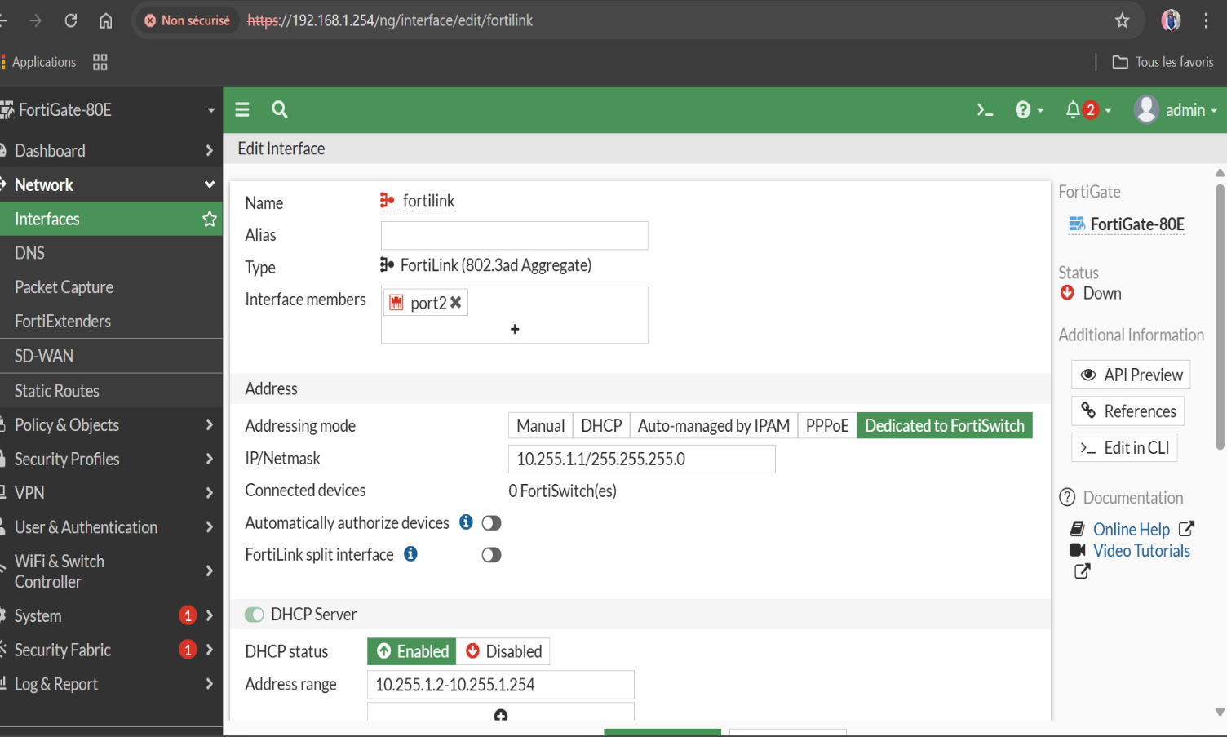
RESULTATS DE L’IMPLEMENTATION
2. MISE EN PLACE DU FORTILINK

Slide 16
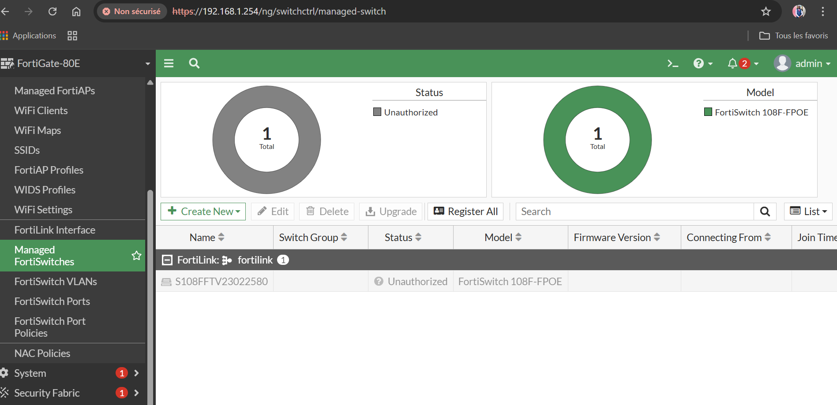
RESULTATS DE L’IMPLEMENTATION
2 .DETECTION DE MATERIEL BRANCHER (2/2)

Slide 17
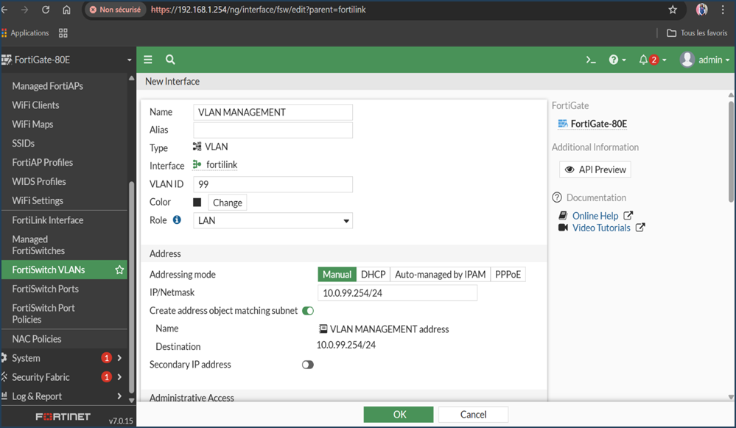
RESULTATS DE L’IMPLEMENTATION (2/12)
3. CREATION DE VLANs (1/2)
Exemple du vlan MANAGEMENT

Slide 18
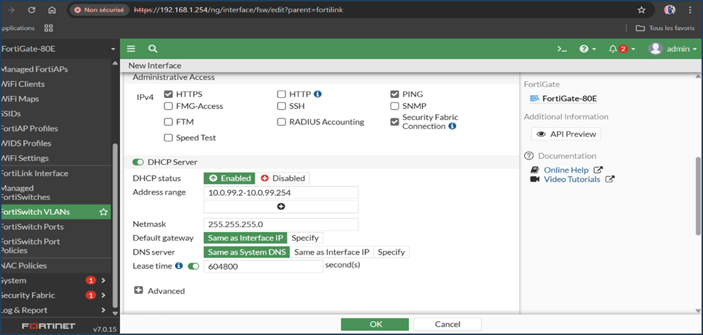
RESULTATS DE L’IMPLEMENTATION
3. CREATION DE VLAN (2/2)

Slide 19
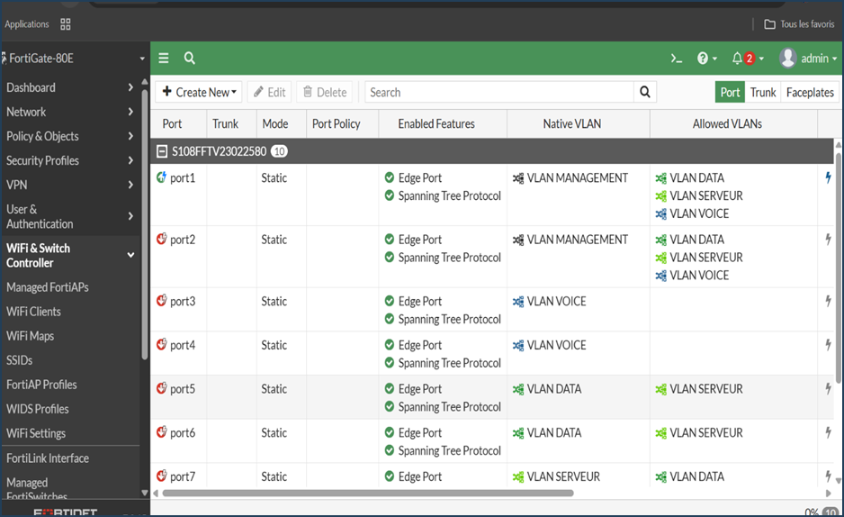
RESULTATS DE L’IMPLEMENTATION
4. ATTRIBUTION DE PORT AU VLAN

Slide 20
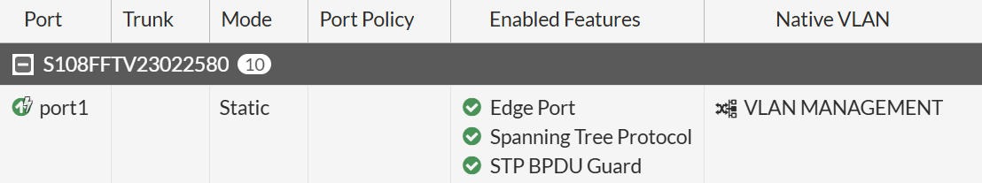
RESULTATS DE L’IMPLEMENTATION
5. SECURISATION DES PORTS VIA STP
POUR LE PORT 1

Slide 21
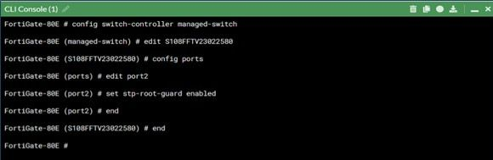
RESULTATS DE L’IMPLEMENTATION
5. SECURISATION DES PORTS VIA STP
POUR LE PORT 2

Slide 22
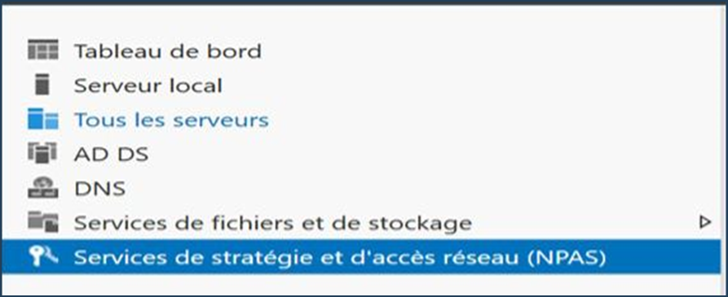
RESULTATS DE L’IMPLEMENTATION
6. MISE EN PLACE DE L’ENVIRONNEMENT RADIUS (NPS) SUR ACTIVE DIRECTORY ET FORTIGATE

Slide 23
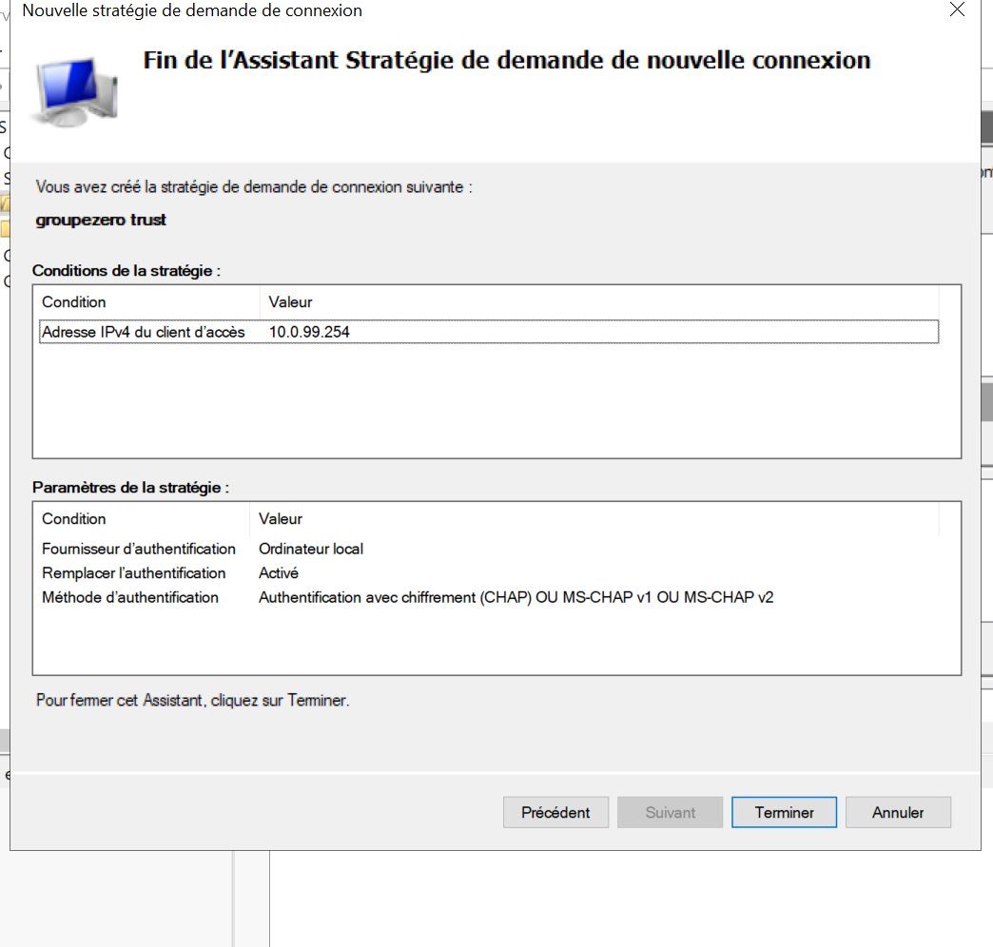
RESULTATS DE L’IMPLEMENTATION
6. MISE EN PLACE DE L’ENVIRONNEMENT RADIUS (NPS) SUR ACTIVE DIRECTORY ET FORTIGATE

Slide 24
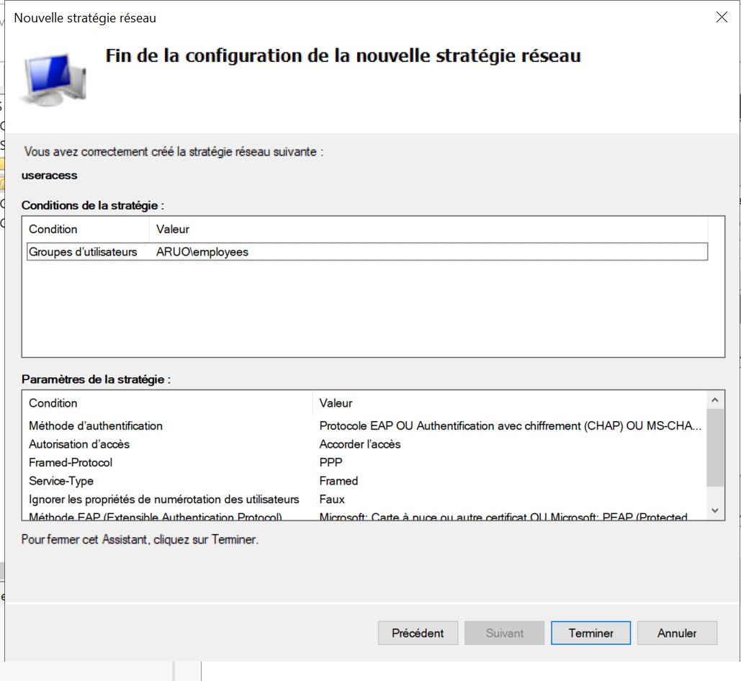
RESULTATS DE L’IMPLEMENTATION
6. MISE EN PLACE DE L’ENVIRONNEMENT RADIUS (NPS) SUR ACTIVE DIRECTORY ET FORTIGATE

Slide 25
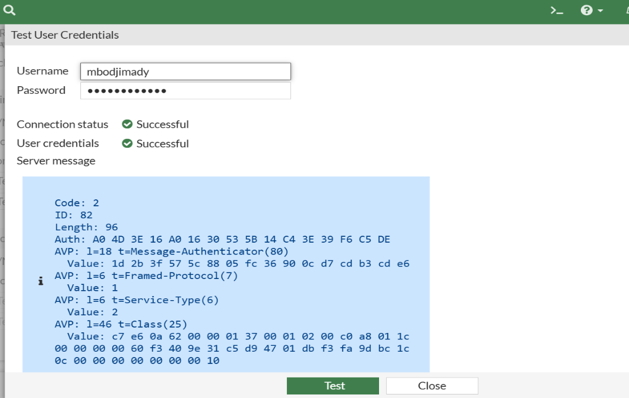
RESULTATS DE L’IMPLEMENTATION
6. MISE EN PLACE DE L’ENVIRONNEMENT RADIUS (NPS) SUR ACTIVE DIRECTORY ET FORTIGATE

Slide 26
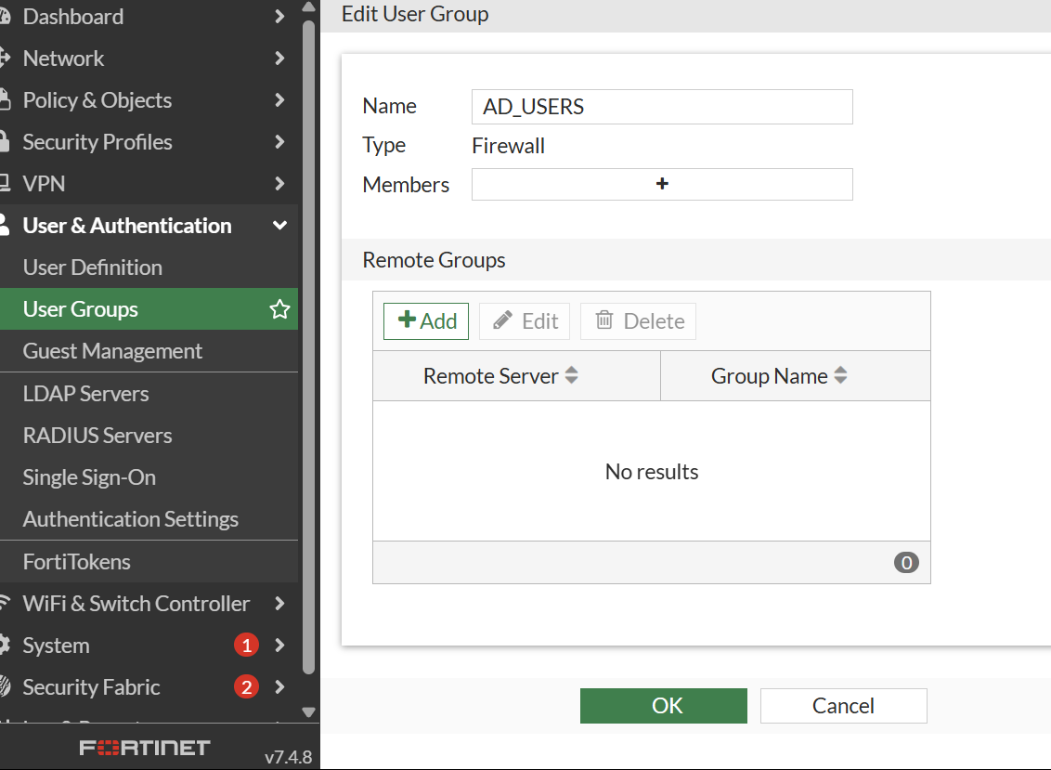
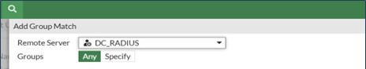
RESULTATS DE L’IMPLEMENTATION
6. MISE EN PLACE DE L’ENVIRONNEMENT RADIUS (NPS) SUR ACTIVE DIRECTORY ET FORTIGATE

Slide 27
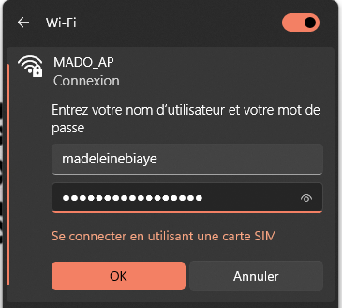
RESULTATS DE L’IMPLEMENTATION
6. MISE EN PLACE DE L’ENVIRONNEMENT RADIUS (NPS) SUR ACTIVE DIRECTORY ET FORTIGATE

Slide 28
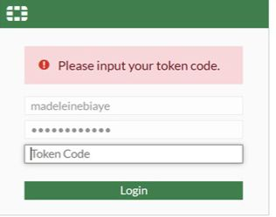
RESULTATS DE L’IMPLEMENTATION
7. Configuration de l’administrateur avec authentification à deux facteurs (2FA)

Slide 29
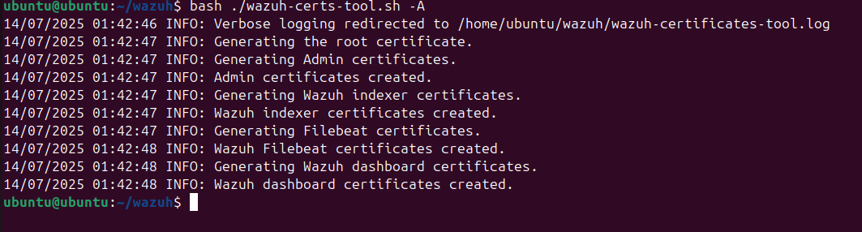
RESULTATS DE L’IMPLEMENTATION
8. Implémentation du wazuh
Wazuh certificate

Slide 30
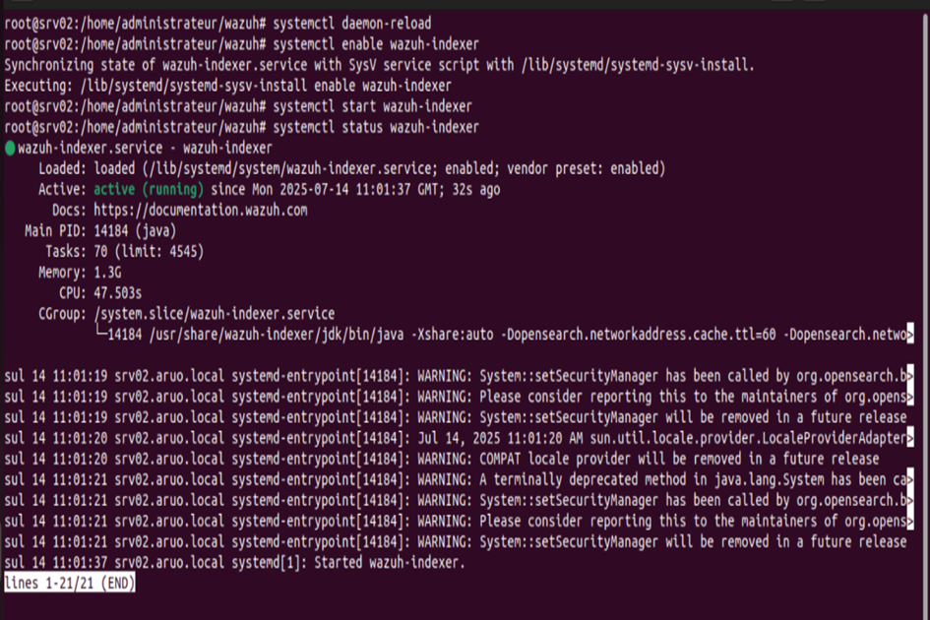
RESULTATS DE L’IMPLEMENTATION
8. Implémentation du wazuh
Wazuh indexer

Slide 31
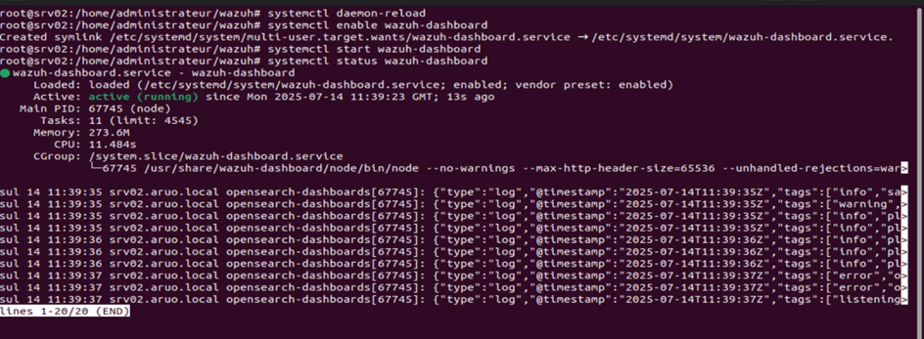
RESULTATS DE L’IMPLEMENTATION
8. Implémentation du wazuh
Wazuh Dashboard

Slide 32
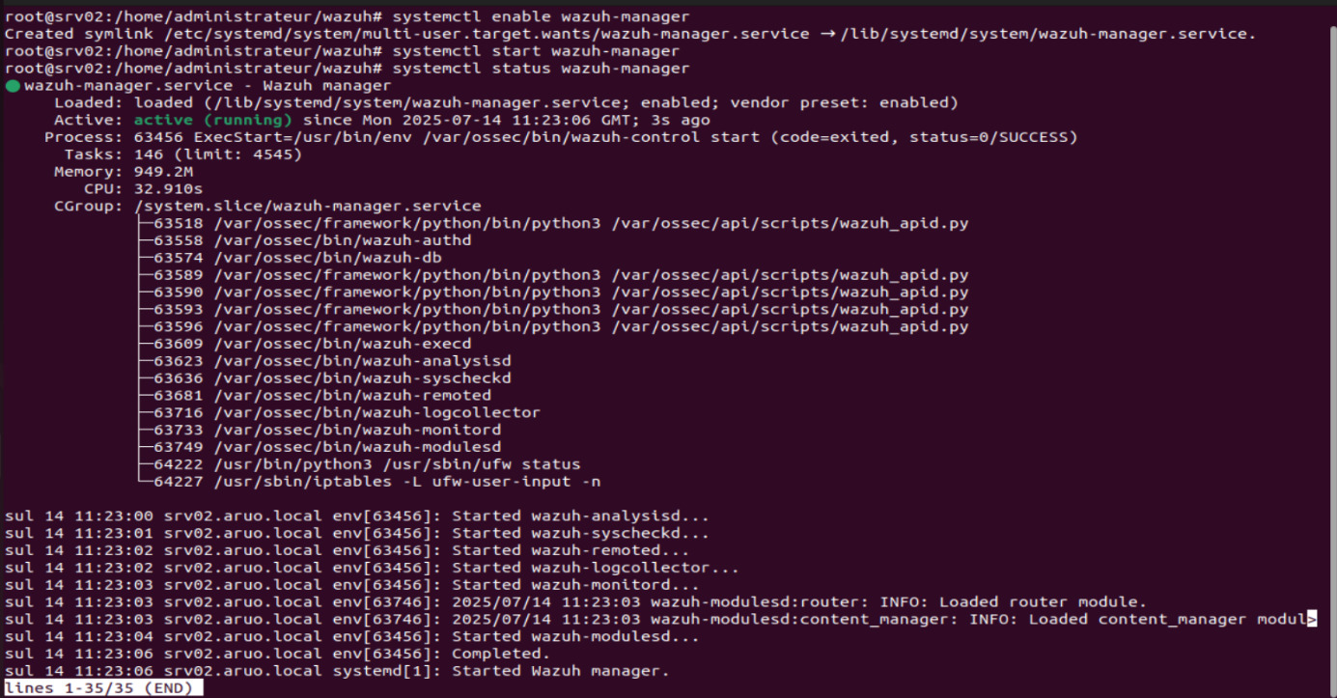
RESULTATS DE L’IMPLEMENTATION
8. Implémentation du wazuh
Wazuh Manager.

Slide 33
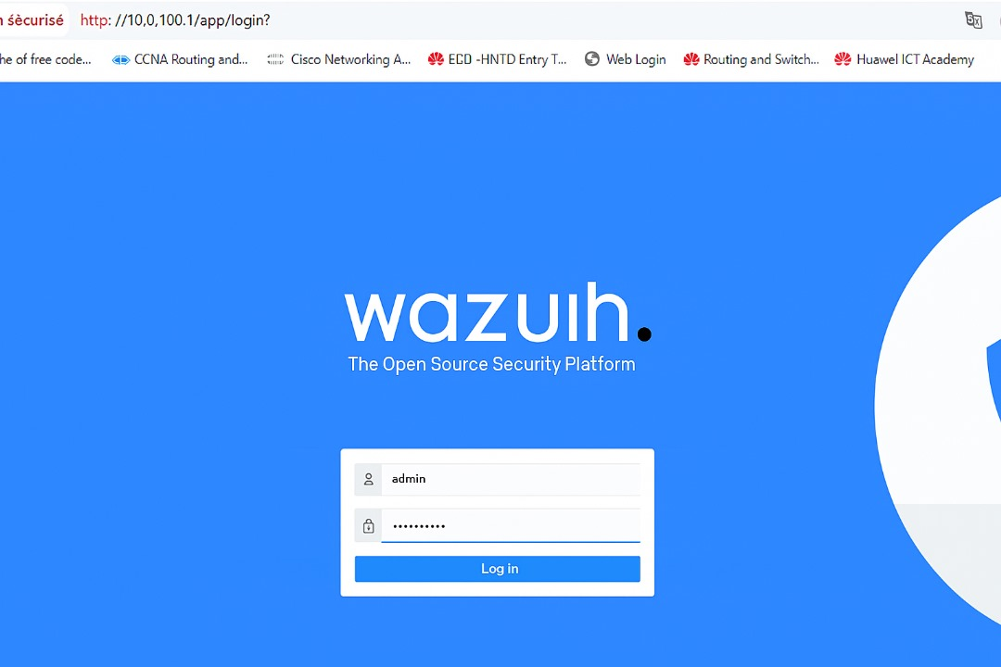
RESULTATS DE L’IMPLEMENTATION
8.Implémentation du wazuh
Accès a la page wazuh

Slide 34
RESULTATS DE L’IMPLEMENTATION
9.COMPARAISON AVANT/ APRES
Critère prioritaire | Avant implémentation | Après implémentation Zero Trust
1. Modèle de sécurité | Confiance implicite au sein du réseau interne. | Principe de méfiance permanente : "Ne jamais faire confiance, toujours vérifier."
2. Segmentation réseau (VLANs) | Réseau à plat ou segmentation faible. Risque de propagation latérale élevé. | VLANs cloisonnés, filtrés par FortiGate. Isolation stricte entre zones critiques.
3. Authentification forte (MFA) | Authentification simple, comptes locaux ou non centralisés. | Active Directory + RADIUS/NPS + FortiToken pour une authentification à deux facteurs.
4. Surveillance centralisée (SIEM) | Logs éparpillés, traitement manuel des incidents. | Wazuh + FortiGate : collecte, corrélation, alertes en temps réel, visibilité complète du réseau.
5. Contrôle d’accès conditionnel | Basé uniquement sur adresses IP / MAC ; peu flexible. | Politiques dynamiques fondées sur l’identité, le rôle, l’appareil, l’heure, la localisation.

Slide 35

CONCLUSION
Perspectives d’évolution
Résultats obtenus
Bénéfice pour la sécurité

Slide 36


